Slide 1

Sammensatte ord med utlyd som i gård-kurv-kamp-jern-hjelp- skjerm-film-arv

Slide 2
Bon-de-gård
Bonde-gård
Bondegård

Slide 3
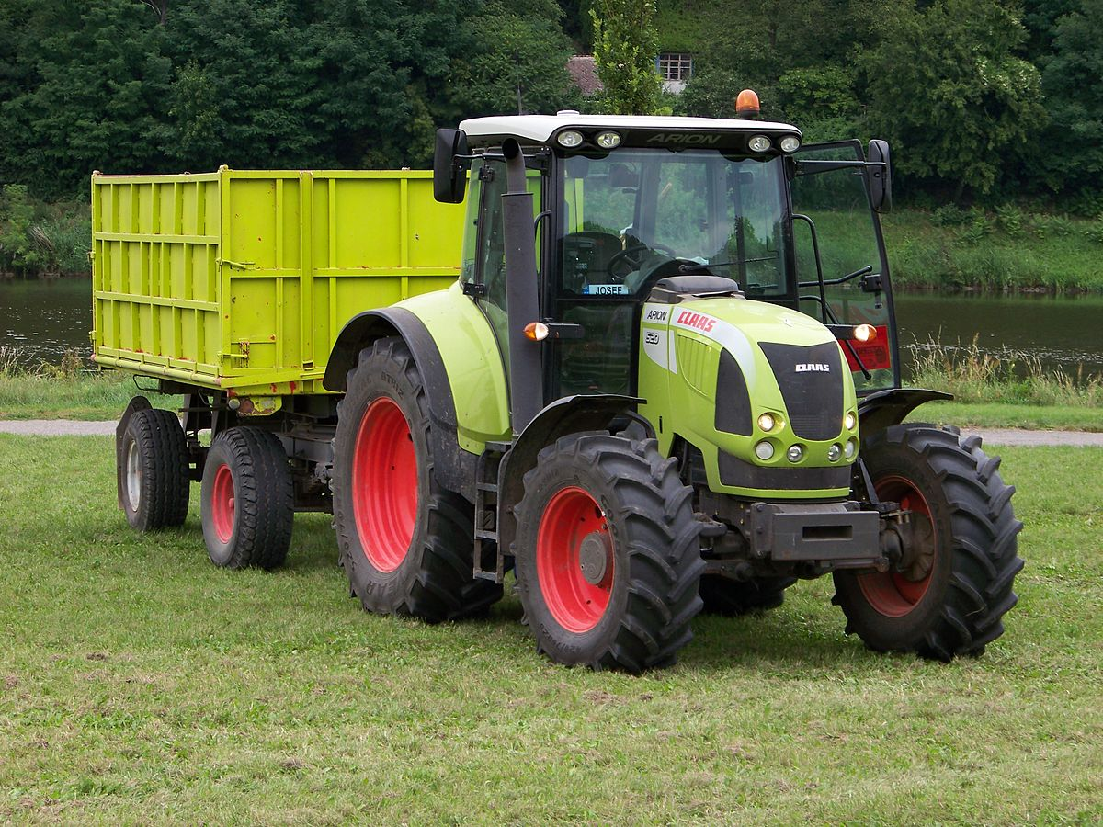
Han jobbet på en bondegård
Si ordet høyt

Slide 4
Ni-ste-kurv
Niste-kurv
Nistekurv

Slide 5
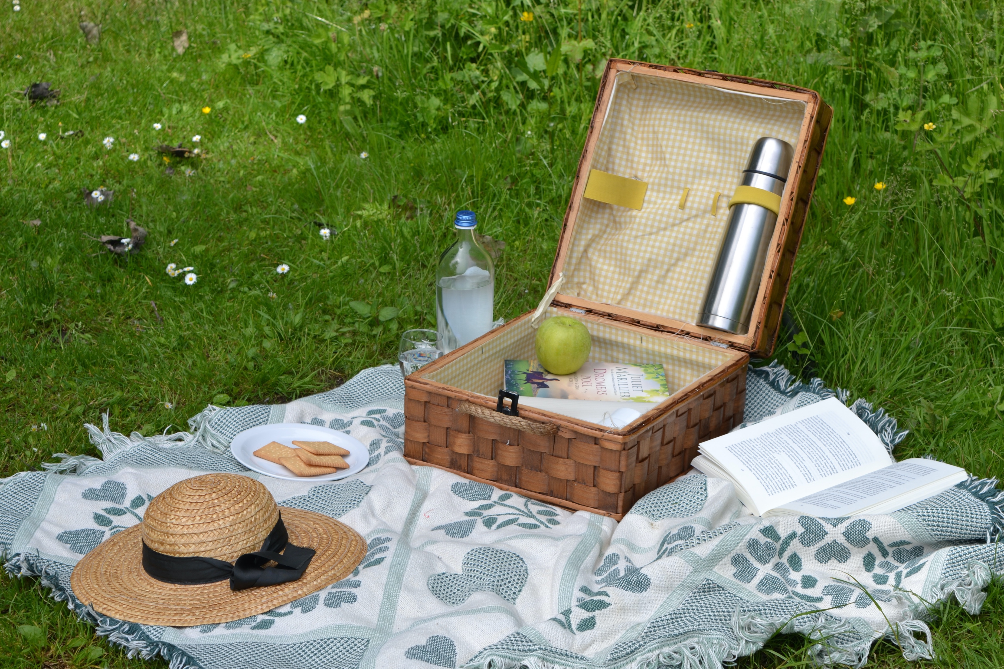
Det var en deilig nistekurv
Si ordet høyt

Slide 6
Hjem-me-kamp
Hjemme-kamp
Hjemmekamp

Slide 7
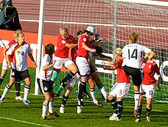
Laget hadde hjemmekamp
Si ordet høyt

Slide 8
Stry-ke-jern
Stryke-jern
Strykejern

Slide 9
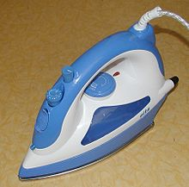
Hun hadde nytt strykejern
Si ordet høyt

Slide 10
Flyt-te-hjelp
Flytte-hjelp
Flyttehjelp

Slide 11
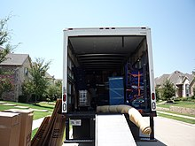
De trengte flyttehjelp
Si ordet høyt

Slide 12
Da-ta-skjerm
Data-skjerm
Dataskjerm

Slide 13

Hun hadde fått ny dataskjerm
Si ordet høyt

Slide 14
Film-fo-to-graf
Film-fotograf
Filmfotograf

Slide 15
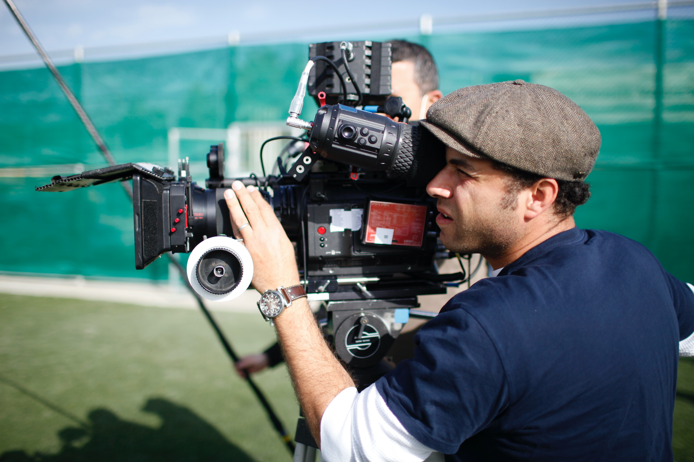
Jobben hans var filmfotograf
Si ordet høyt

Slide 16
Mil-li-on-arv
Million-arv
Millionarv

Slide 17
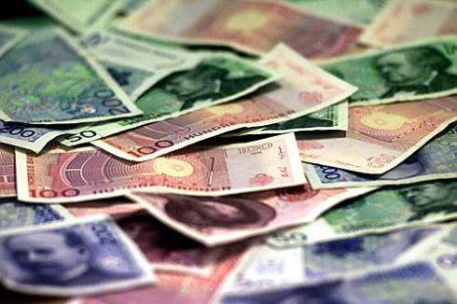
De skulle dele en millionarv
Si ordet høyt

Slide 18
Fro-kost-bord
Frokost-bord
Frokostbord

Slide 19
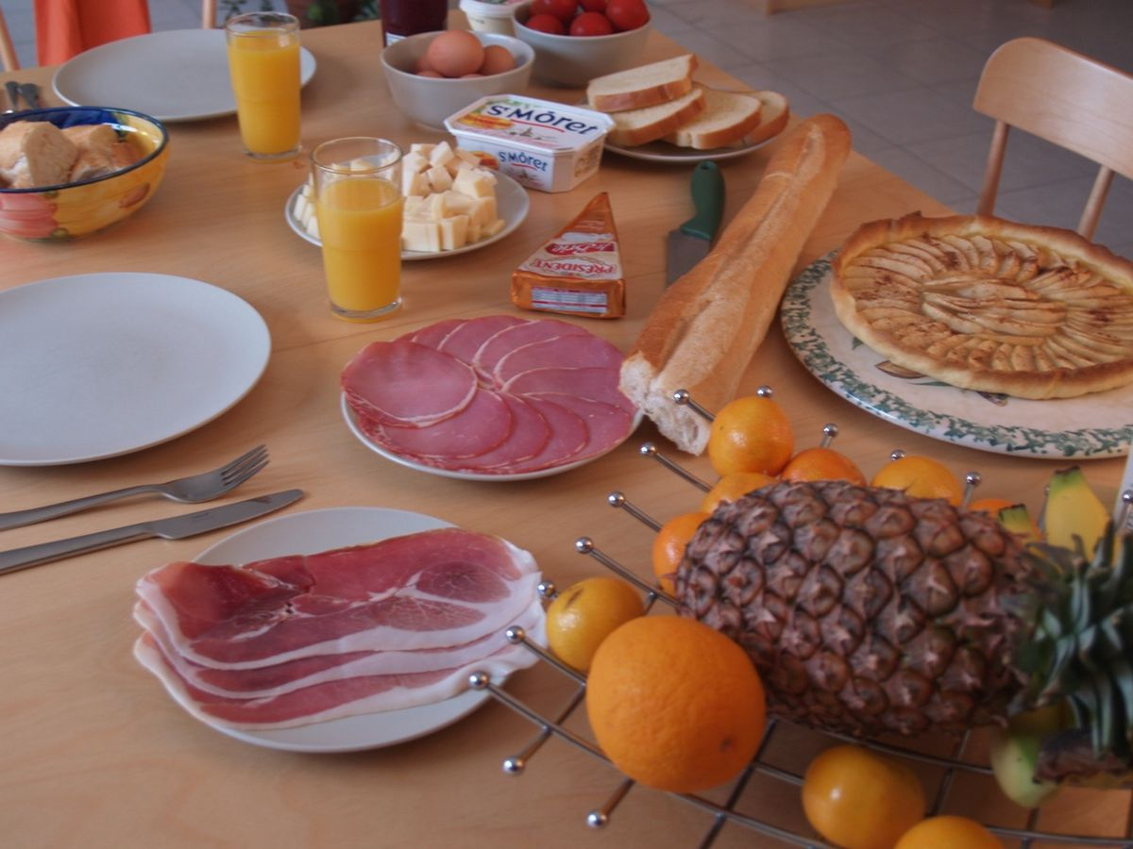
Det var et deilig frokostbord
Si ordet høyt

Slide 20
Si-ga-rett-stump
Sigarett-stump
Sigarettstump

Slide 21
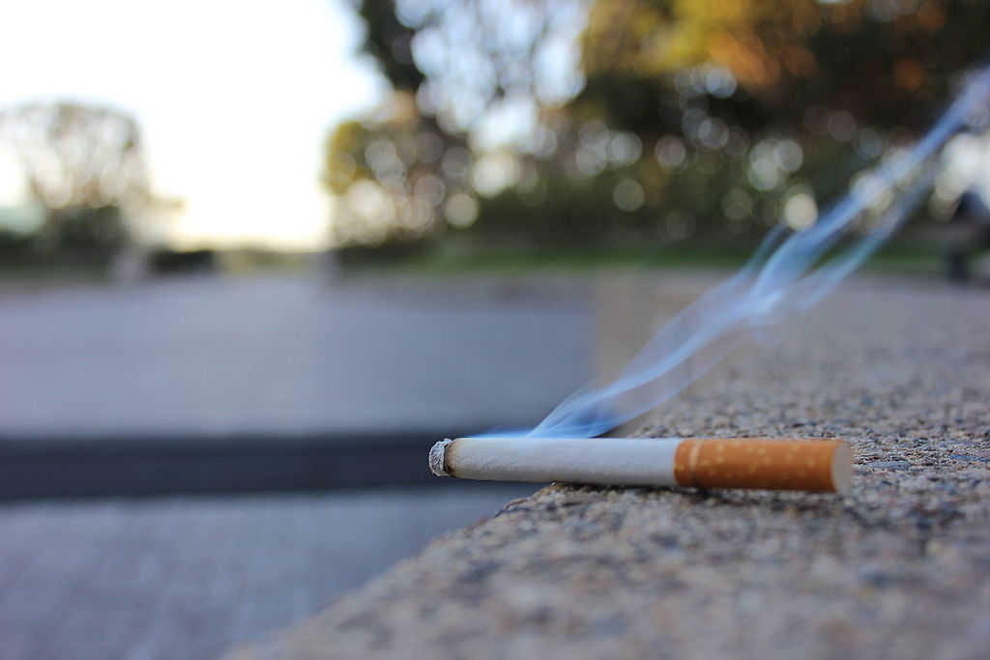
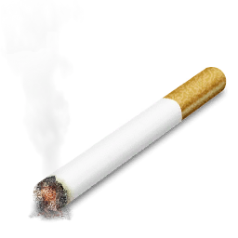
Det lå en sigarettstump i veien
Si ordet høyt
Dette bildet av Ukjent forfatter er lisensiert under CC BY-SA-NC

